Slide 1
Educação ambiental ao vivo

Slide 2
Conceitos
Lixo no lixo
Recipiente
Resíduo

Slide 3
Consumo e Produção
Qual a quantidade de resíduos que produzimos por dia? Podemos diminuir? Como?
Pra onde vai o resíduo que produzimos em nossas casas? Isso afeta o planeta?
Todo o resíduo é igual?
Podemos reutilizar algo que descartaríamos?

Slide 4
Consumo e Produção
Estimativa da composição gravimétrica dos RSU coletados no Brasil em 2008
Fonte: elaborado a partir de IBGE (2010b)

Slide 5
Consumo e Produção
Vocês já quiseram ganhar alguma coisa porque viram um anúncio na TV, rádio, em revistas ou outro meio publicitário?
Vocês conseguiram ganhar esse produto?
Ainda têm esse produto com vocês?
Continuam gostando dele?
Usam esse produto ou ele já foi descartado?

Slide 6
Consumo e Produção
Vocês acham que as coisas duram pouco (funcionam por pouco tempo) para comprarmos mais e mais produtos?
Sabe o que é obsolescência programada?

Slide 7
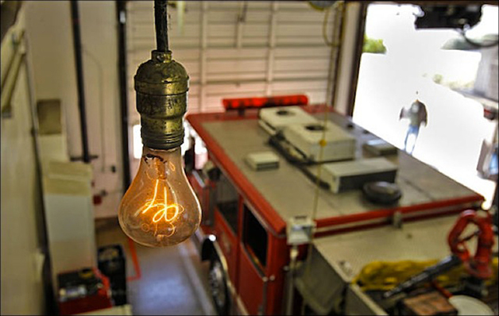
Consumo e Produção
Obsolescência programada

Slide 8
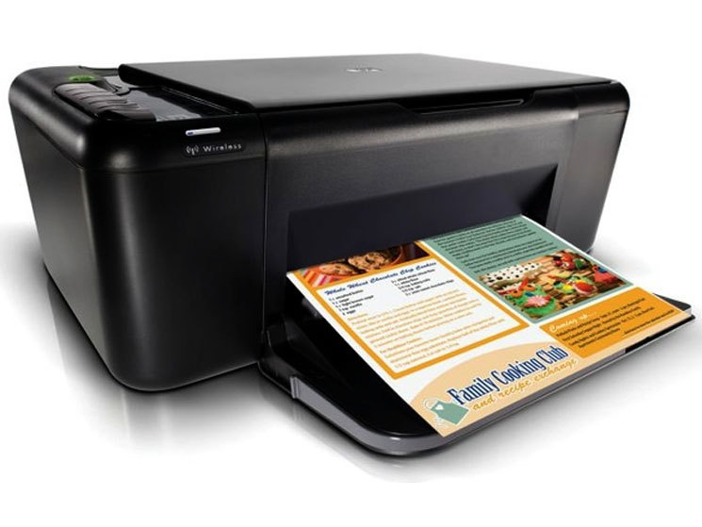
Consumo e Produção
Obsolescência programada

Slide 9
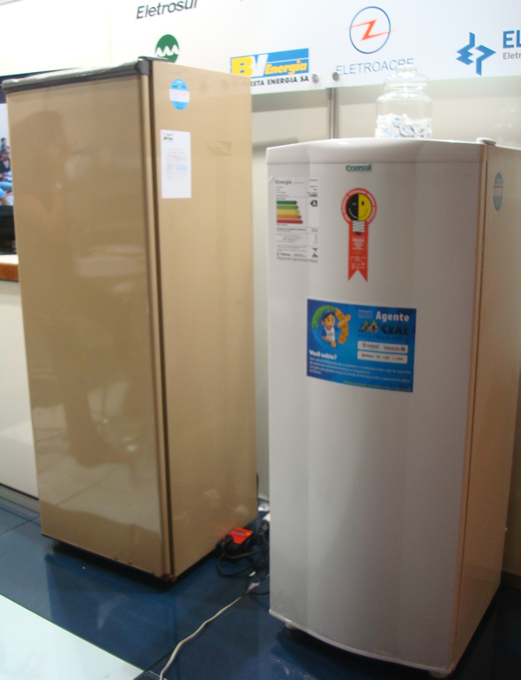
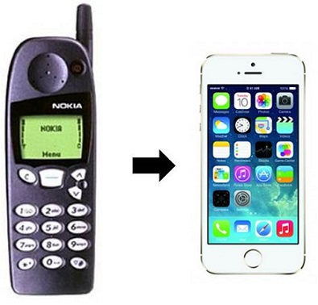
Consumo e Produção
Obsolescência programada

Slide 10
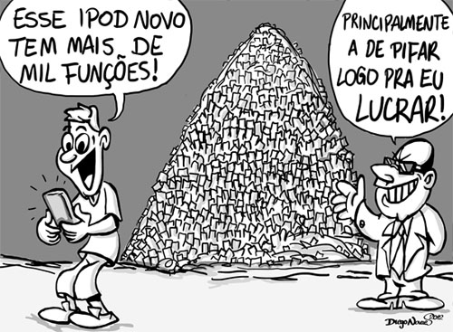
Consumo e Produção
Obsolescência programada

Slide 11
“Man”
Exibição de vídeo

Slide 17
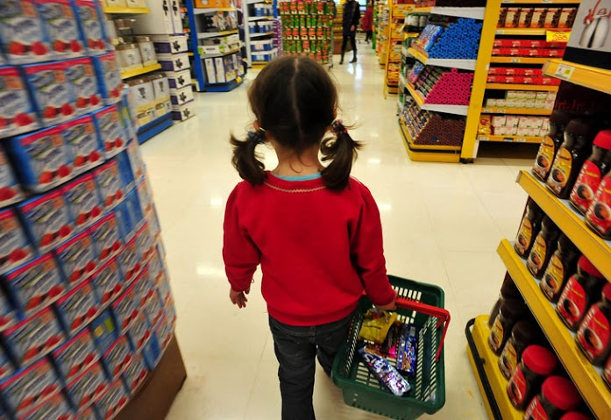

Slide 20
Nos dias de hoje, vocês acham que predomina o consumismo ou o consumo consciente?
As crianças estão mais consumistas ou consumidoras conscientes?

Slide 21
Na opinião de vocês, quais fatores levam ao consumismo infantil?
E quais são as consequências do consumo exagerado, desnecessário?”

Slide 22
Aula 2: Consumo X Consciência
Exibição do vídeo “Consumo e Consumismo”

Slide 23
Dinâmica
Grupos de até 5 pessoas
Escolha de um tema (produto)
Proposta: propaganda contra consumismo
10 minutos para apresentação

